Slide 1

SOCIÁLNÍ KONTROLA
Inovace předmětu
Sociologické aspekty veřejné správy
(MUNI/FR/0964/2016)
Doc. PhDr. Martina Urbanová, Ph.D. katedra právní teorie

Slide 2
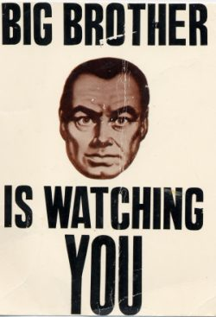
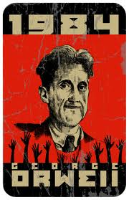

Slide 3



Slide 4

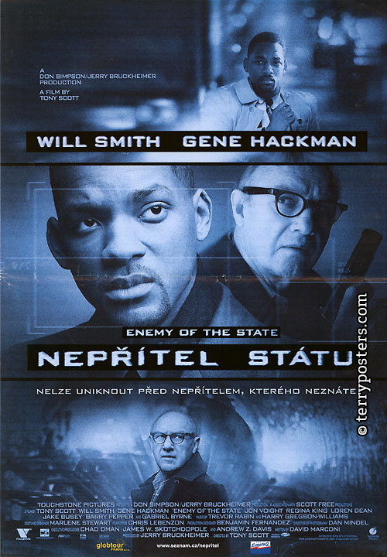

Slide 5
Sociální kontrola
Sociální kontrola je především určitým sociálním procesem, při kterém se předávají lidem jisté standardy a vzorce chování.

Slide 6
Sociální kontrola
V nejobecnější rovině jde o udržení řádu, pravidel a stability sociálního útvaru.
Společnost působí na jedince a umožňuje mu na základě daných podmínek seberealizaci, pokud jedinec společnost respektuje.
Společnost působí na jedince represivně v případě, kdy jedinec společnost nerespektuje, snaží se ze společnosti vymanit.

Slide 7
Problematika kontroly odkazuje k oblasti moci, neboť moc znamená schopnost kontrolovat dění.
Moc je předpoklad, prostředek i výsledek sociální kontroly

Slide 8



Slide 9
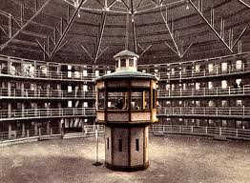

Slide 10
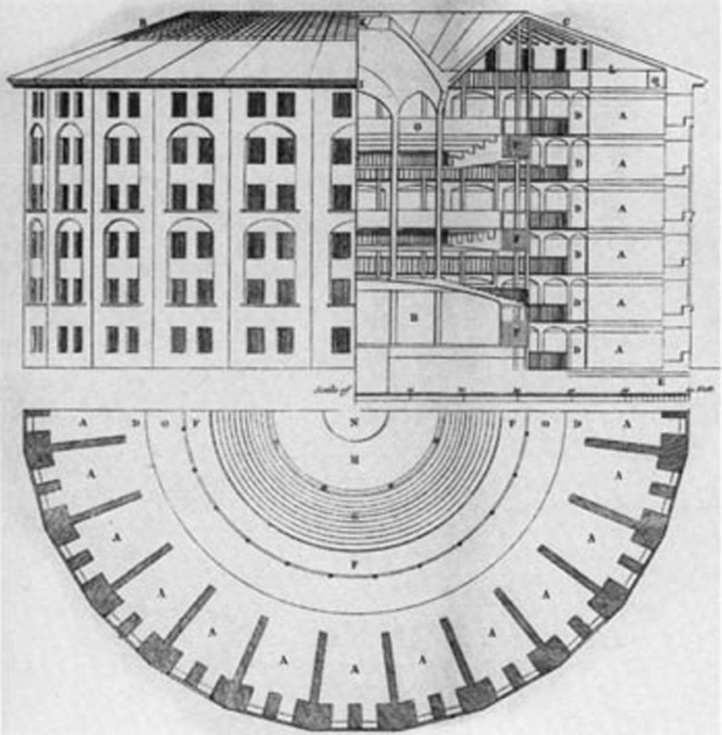

Slide 11
Socializace – univerzální prostředek sociální kontroly
Předpoklady socializace
Socializační proces není pouze pasivní přizpůsobení určitým danostem. Existuje jistá míra volnosti.
Socializace není pouhou transmisí minulosti, svou podstatou je zaměřena na budoucnost.
Osvojená kultura není homogenní celek. V socializačním procesu si lidé osvojují jen část, a to v přímé závislosti na své sociální příslušnosti.

Slide 12
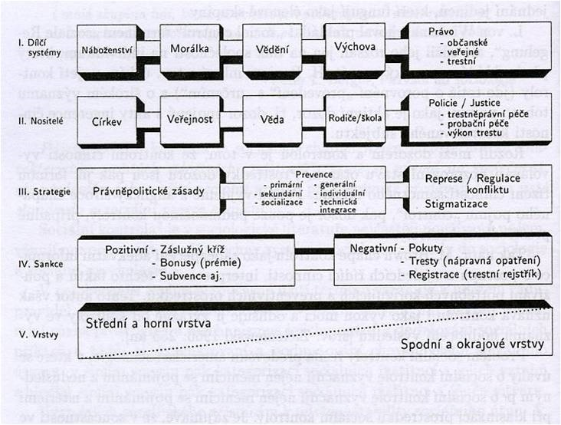

Slide 13
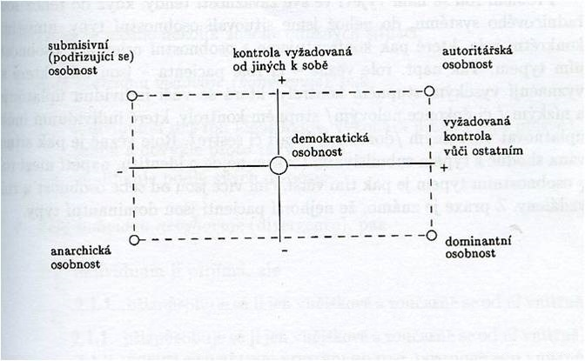

Slide 14
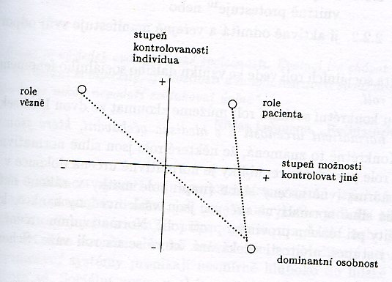

Slide 15
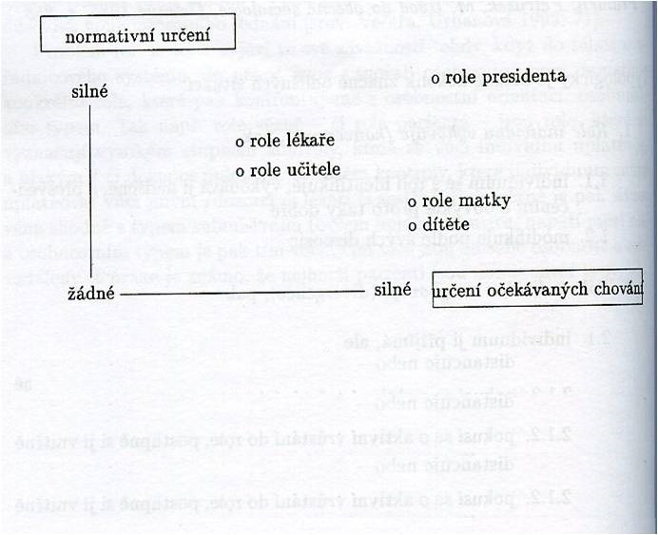

Slide 16
Děkuji za pozornost.
Martina Urbanová
urbanovam@law.muni.cz

